Slide 1
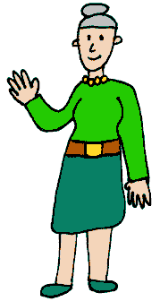
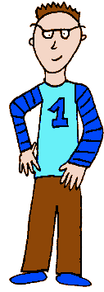





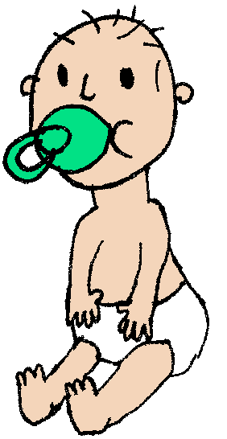
Digibordles reeksen familie
makkelijk
moeilijk

Slide 2
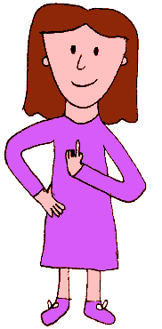
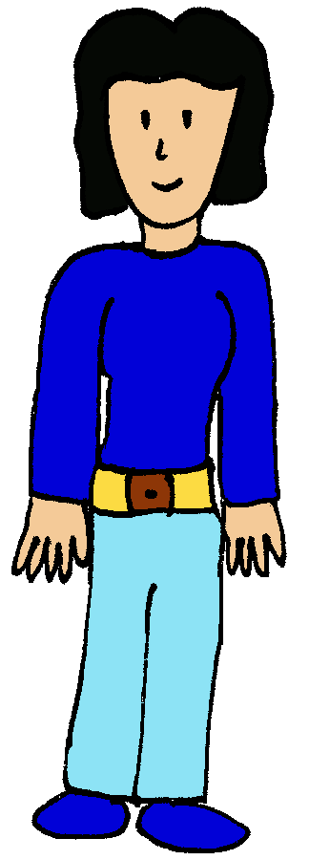

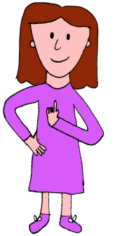
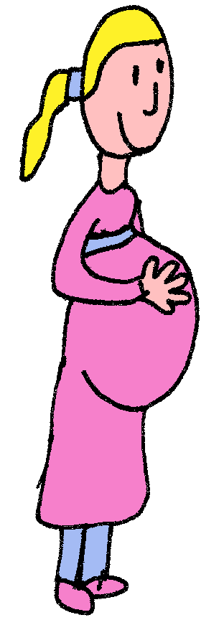
Vul de reeks aan.

Slide 3


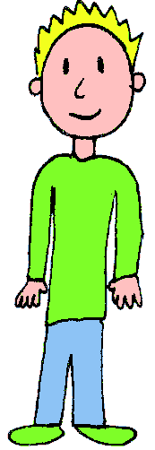

Vul de reeks aan.

Slide 4
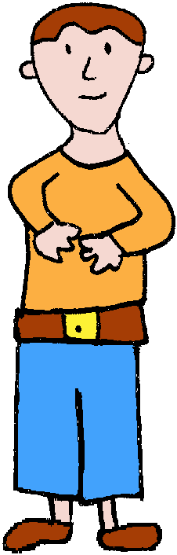
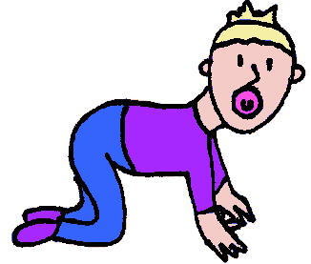

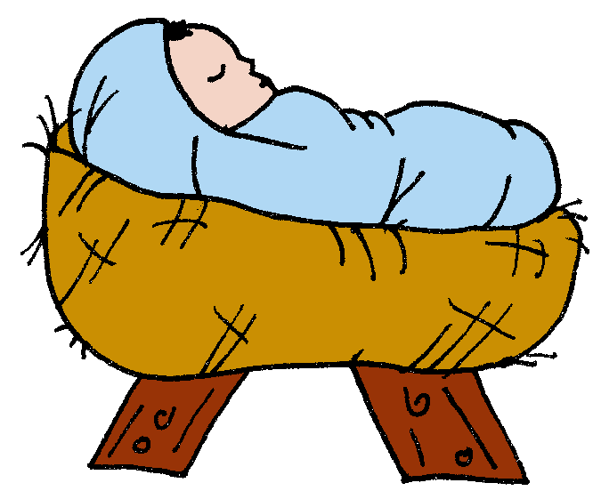
Vul de reeks aan.

Slide 5
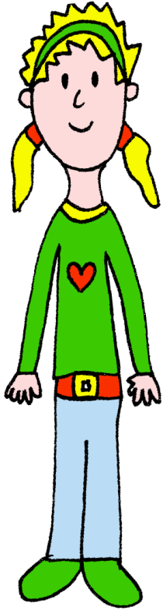
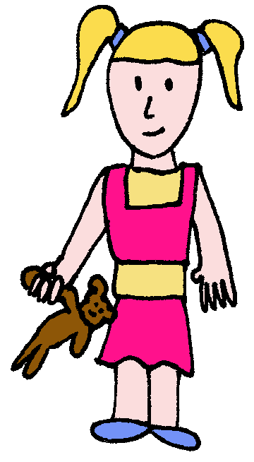

Vul de reeks aan.

Slide 6
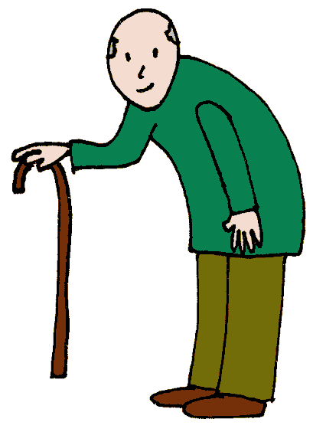

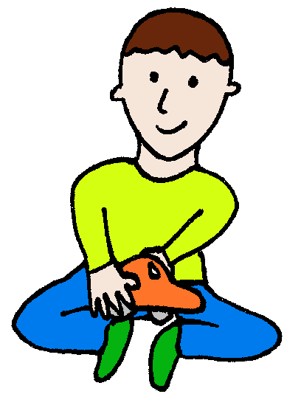
Vul de reeks aan.

Slide 7
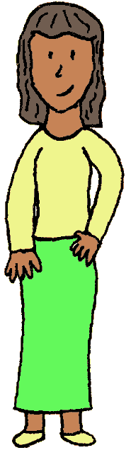
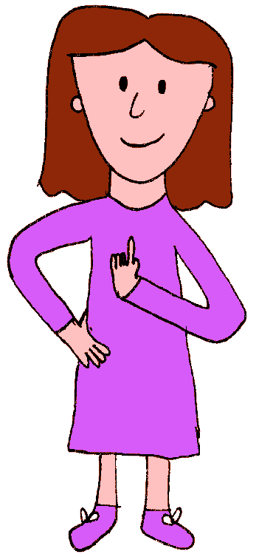


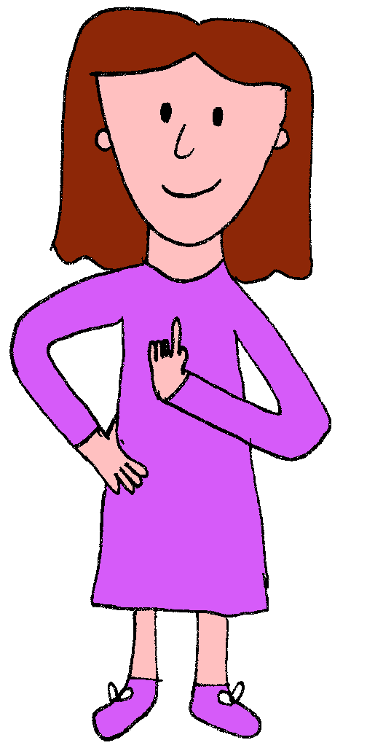
Vul de reeks aan.

Slide 8
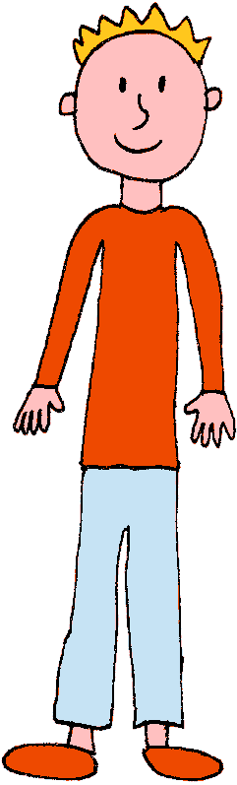

Vul de reeks aan.

Slide 9
Vul de reeks aan.

Slide 10




Vul de reeks aan.

Slide 11
Vul de reeks aan.

Slide 12

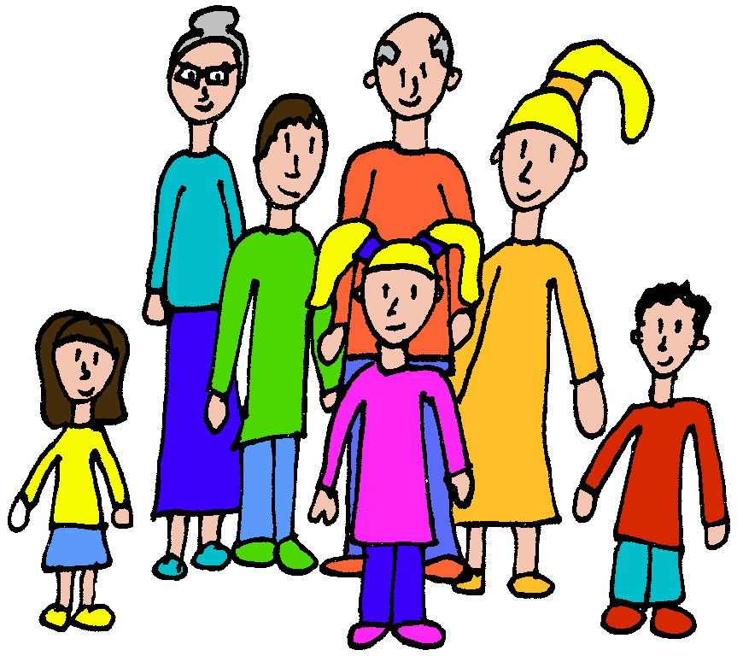
Vul de reeks aan.

Slide 13
Vul de reeks aan.

Slide 14
Vul de reeks aan.

Slide 15
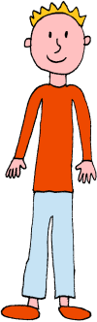
Vul de reeks aan.

Slide 16
Vul de reeks aan.

Slide 17

Goed gedaan!

Slide 18

Vul de reeks aan.

Slide 19



Vul de reeks aan.

Slide 20


Vul de reeks aan.

Slide 21
Vul de reeks aan.

Slide 22
Vul de reeks aan.

Slide 23

Vul de reeks aan.

Slide 24

Vul de reeks aan.

Slide 25
Vul de reeks aan.

Slide 26
Vul de reeks aan.

Slide 27
Vul de reeks aan.

Slide 28
Vul de reeks aan.

Slide 29
Vul de reeks aan.

Slide 30
Vul de reeks aan.

Slide 31
Vul de reeks aan.

Slide 32
Vul de reeks aan.

Slide 33
Goed gedaan!

